Slide 1
기초프로젝트랩
25년도 1학기
김도헌(artcoding@cnu.ac.kr)

Slide 2
오리엔테이션
1주차 1차시
매주 수요일 15시~18시 410강의실
매주 목요일 19시~21시 자율 프로젝트 시간

Slide 3
수업개요
본 강좌는 프로젝트 중심 교육 (PCL: Project Centric Learning)으로 운영되는
컴퓨터융합학부 및 인공지능학과 2학년 학생이 필수적으로 수강해야 하는 과정이다.
본 강좌에서 디자인 씽킹 프로세스를 따라 전공 지식 및 스킬 수준을 활용하여 고객을 파악하고, 고객의 니즈를 찾아내고 문제를 정의하고 해결해 나가는 과정을 수행하는 프로젝트 수업 과정이다.
현재 수강하는 수업과 연관하여 팀 별로 실무형 프로젝트를 기획한다.
본 강좌를 통한 프로젝트는 반드시 목표 고객이 있어야 하고, 고객의 니즈 파악과 고객의 피드백 기반의 문제 해결책/프로토타입 수정 과정을 포함하도록 한다.

Slide 4
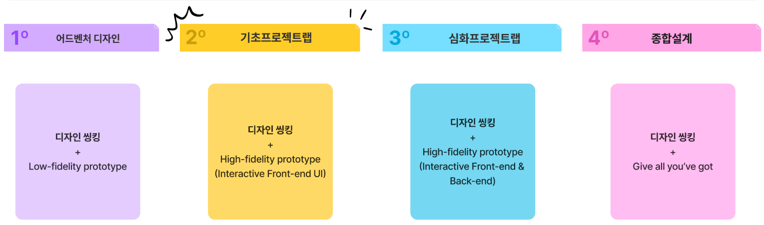


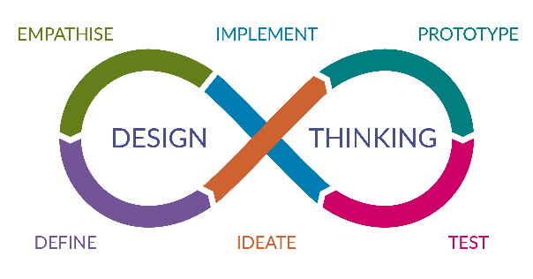



PCL 교과목
Fidelity?

Slide 5
PCL 교과목
문제해결형 실무 산학프로젝트 교육과정
이론과 실습에 집중된 형식 위주 교육을 산업 현장의 문제해결형 교과과정 중심으로 교육
프로젝트 교과목 이수를 의무화하여 프로젝트 운용 능력 및 문제해결 능력 함양(졸업 내규 반영)
프로젝트 교과목 평가대회 개최 및 운영 : 프로젝트페어와 창의축전 행사를 통해 산학연 전문가의 평가를 수행
어드벤처디자인
(1학년)
기초프로젝트랩
(2학년)
심화프로젝트랩
(3학년)
종합설계 1, 2
(4학년)
공개소프트웨어실습(3학년)
24년도 신설
실무프로젝트랩 1, 2, 3(2~4학년)
창업실습 I, II, III, IV(3, 4학년)

Slide 6

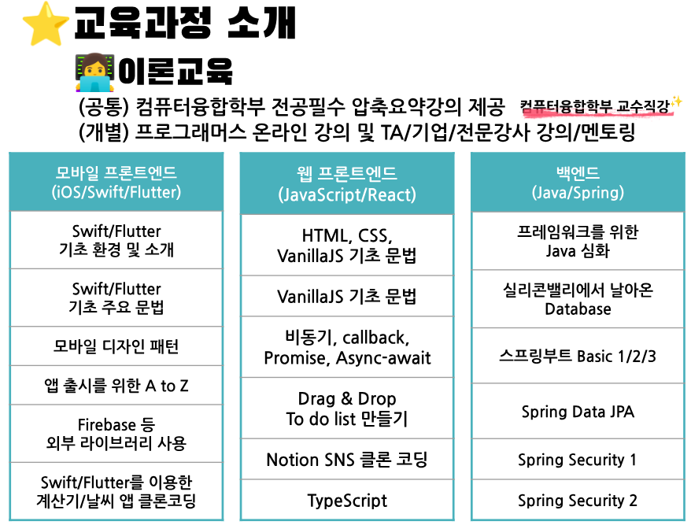
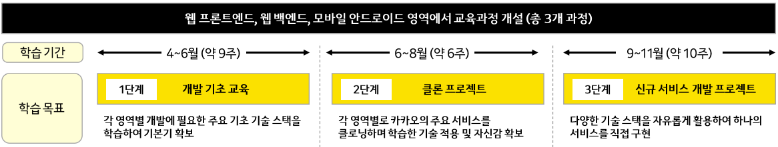
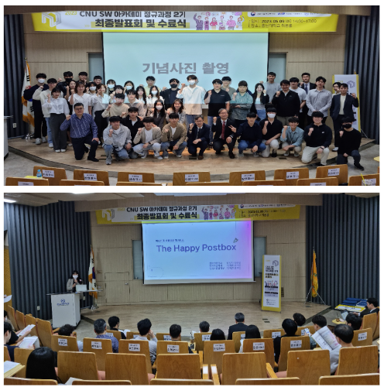
PCL 교과목
24년도 신설 “실무프로젝트랩 1”
24년도 신설 “실무프로젝트랩 2, 3”
1학기
실무프로젝트랩 1
지역 대학생을 대상으로 프로젝트 기반의 직무 경험을 통해 현업에 빠르게 적응할 수 있는 주니어 개발자를 육성하고자 카카오 테크 캠퍼스 프로그램을 운영
PCL 교과목 체계에 편입하여 고급 산업체 프로그램 적용
온라인 교육
하계계절학기
실무프로젝트랩 2
2학기
실무프로젝트랩 3

Slide 7

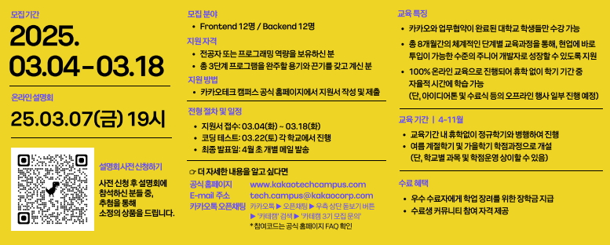
실무프로젝트랩
https://computer.cnu.ac.kr/computer/notice/project.do?mode=view&articleNo=540141&article.offset=0&articleLimit=10

Slide 8
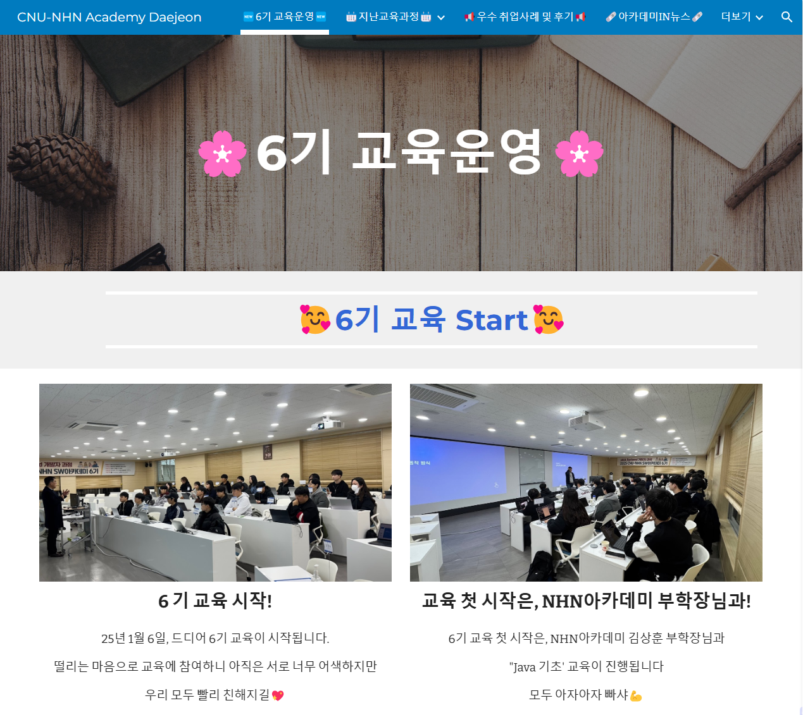
실무프로젝트랩
https://sites.google.com/g.cnu.ac.kr/nhn/

Slide 9
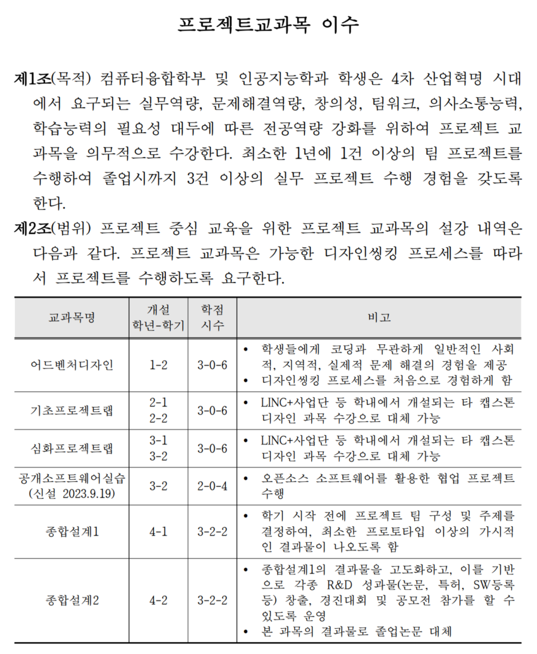


PCL 교과목

Slide 10
교과목표
Design Thinking Methodology, Figma UI/UX Design, Mobile App Development using Flutter
문제 발견(공감 과정), 문제 정의, 아이디어, 프로토타입 만들기 및 테스트 등의 소프트웨어 개발 프로세스와 디자인 씽킹 프로세스를 따라 개발할 수 있다.
주어진 문제에 대한 목표 고객을 찾을 수 있다.
목표 고객으로부터, 인터뷰, 관찰, 현장 체험 등의 수단을 통해서 고객의 니즈를 끌어낼 수 있다.
고객의 니즈로부터 진짜 문제를 정의할 수 있다.
문제 정의로부터 팀 작업을 통해 아이디어들에 대한 발산 수렴 과정을 거쳐 컨셉을 끌어낼 수 있다.
컨셉을 실현해볼 수 있는 프로토타입을 만들고, 테스트 하는 과정을 목표 고객의 피드백을 통해서, 계속적인 프로토타입 개선을 해 나갈 수 있다.

Slide 11
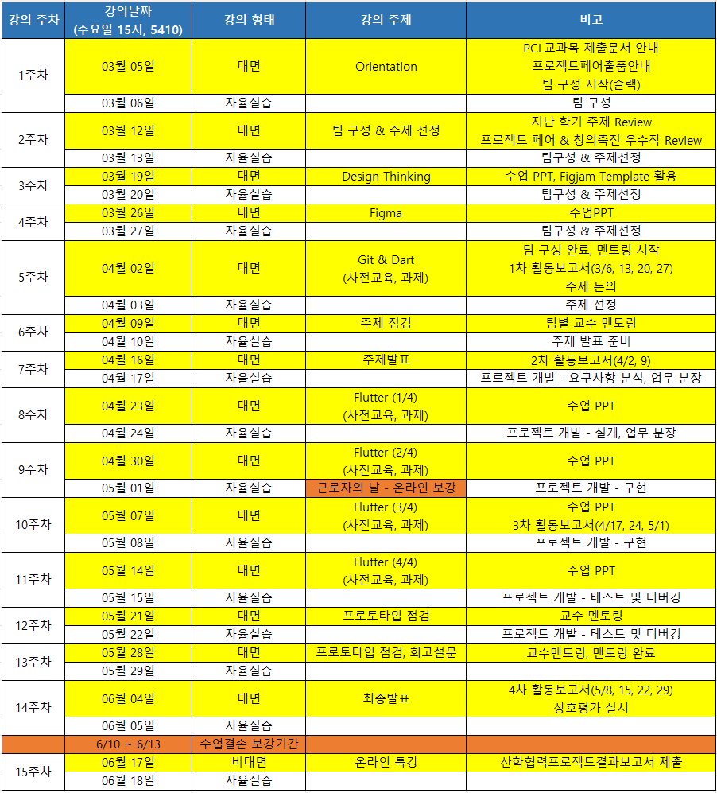
주차별강의

Slide 12
멘토링
수강인원 : 59명
멘토 : 팀당 1명
팀 구성 : 4~6명 → 12개 팀 구성 예상
멘토링은 최종발표(6/4)전까지 1회 완료되어야 함
온라인 멘토링

Slide 13
평가방법
프로젝트 수행 과정 및 결과물 (60%) + (프로젝트페어) 주니어 창의작품 본선발표 또는 입상 가점
결과물의 창의성, 결과물의 유용성, 결과물의 완성도 (수업 시간 강의 내용이 반영 되었는지?)
주제발표 25% (교수평가 50%, 학생평가 50%)
최종발표 35% (교수평가 50%, 학생평가 50%)
참여도 (30% : 학생 100%)
팀원 상호평가 15% 최종발표 (100, 95, 90, 85, 80, 75, 70, 65, 60)
과제 10%
활동보고서 5%
출석 (10%)
학점기준
A+ >= 95
95 > A0 >= 90
90 > B+ >= 85
85 > B0 >= 80
80 > C+ >= 75
75 > C0 >= 70
65 > D+

Slide 14
평가방법
주니어 창의작품 대회
1~2학년 학생 대상 : 창의작품경진대회 출품 시 주니어 세션에 제출 필수
대회 규정상 1, 2학년만 제출할 수 있음(3, 4학년 학생은 팀 지원 바람)
팀 구성은 3, 4학년만으로 구성할 수 없음
한 팀에서 1, 2학년 학생이 3명 이상 되도록 구성(3, 4학년 학생들은 균등하게 되도록 구성필요)
제출 서류(사캠 자료실에 업로드) – 원본제출(HWP), PDF또는 다른 포맷의 파일은 안됨!
산학협력프로젝트신청서식 (주제 발표 전) – 사캠 통해서 별도로 기한 안내 예정
산학협력프로젝트결과보고서 (최종결과발표 후) – 사캠 통해서 별도로 기한 안내 예정
활동보고서(4회)
최종발표PPT (소스코드는 Github repository에 업로드할 것, organization repo 권장)
주제발표PPT, 최종발표PPT, 활동보고서, 결과보고서, 신청서식, 출품 포스터 예시 Review

Slide 15
프로젝트페어 창의축전출품
https://cnuswaiproject.wixsite.com/2024-1
https://www.youtube.com/watch?v=7EqX0Gish_o
프로젝트페어 대상(기가막히조, 소감(소중한 나만의 감정일기)
https://cnuswaiproject.wixsite.com/2024-2
https://www.youtube.com/watch?v=jn4amtMVG2U
창의축전 대상(셋둘하나!, Readif)

Slide 16
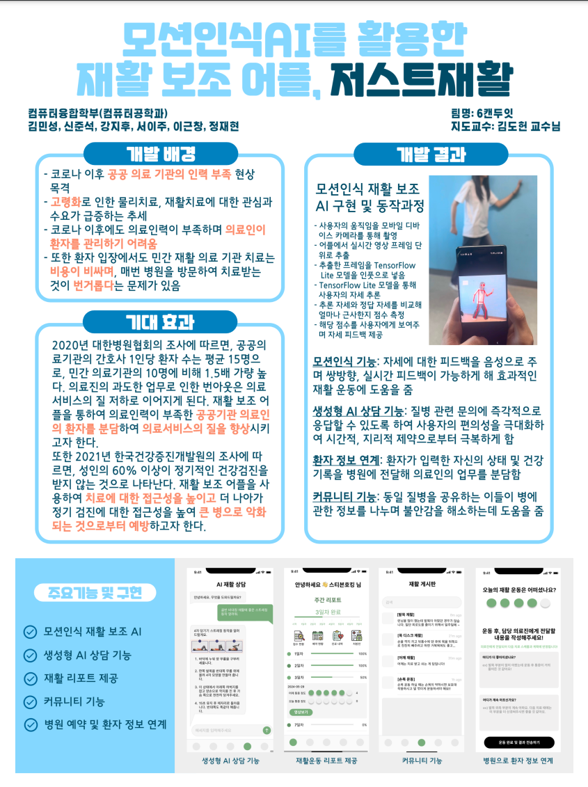
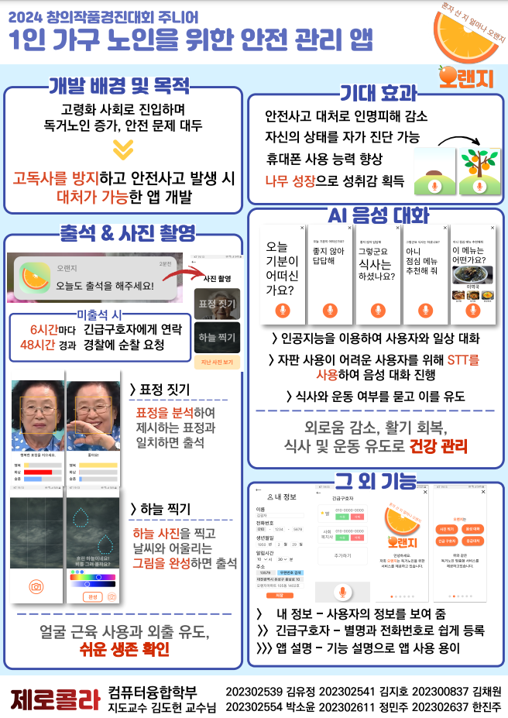
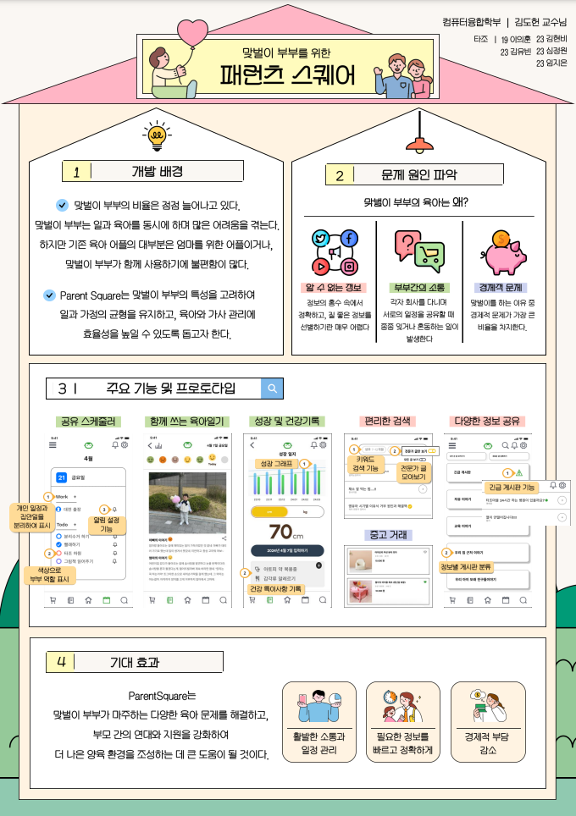
프로젝트페어 창의축전출품

Slide 17
Slack
코드 공유, 멘토링 등을 위해 아래 슬랙에 꼭 참여 해 주십시오
https://join.slack.com/t/the-25-1/shared_invite/zt-30qmfbxpg-U~O7LIdXg1XXjUso_HN6Yg

Slide 18
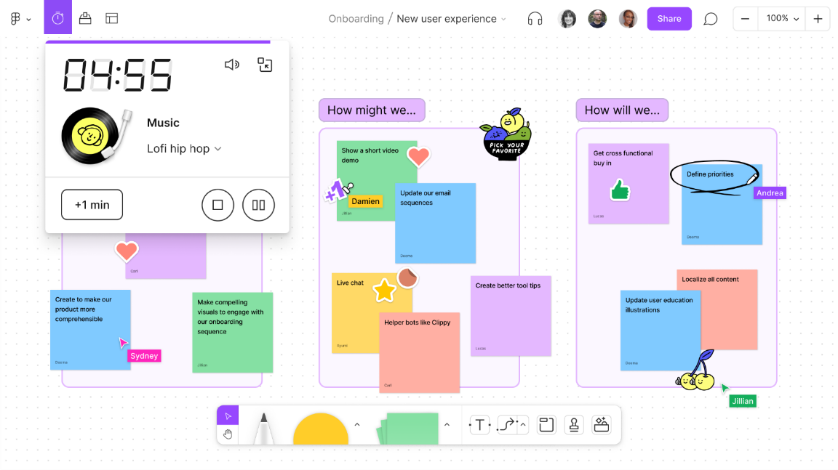
Figma
https://www.figma.com/
교육용 계정으로 신청할 수 있습니다.
https://www.figma.com/education/
https://growingsaja.tistory.com/654
https://edutech-lab.tistory.com/32

Slide 19

Git + Github
https://git-scm.com/
Windows 설치관련참고블로그
https://whalec.io/git/git-git-%EC%84%A4%EC%B9%98%ED%95%98%EA%B8%B0-windows/
https://github.com/
Mac 설치관련참고블로그
https://www.lainyzine.com/ko/article/how-to-install-latest-version-of-git-on-macos/

Slide 20
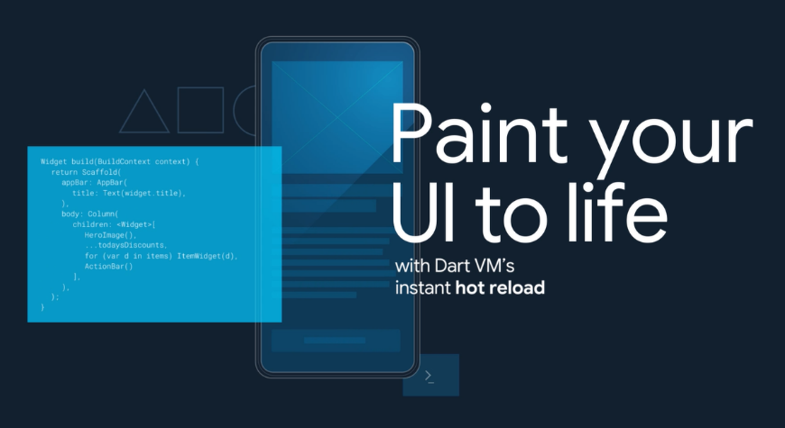
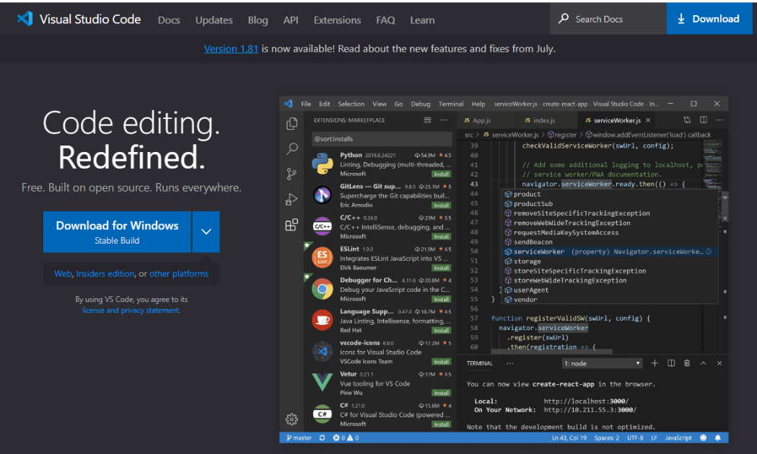
Dart
VS CODE
https://dart.dev/
https://code.visualstudio.com/

Slide 21
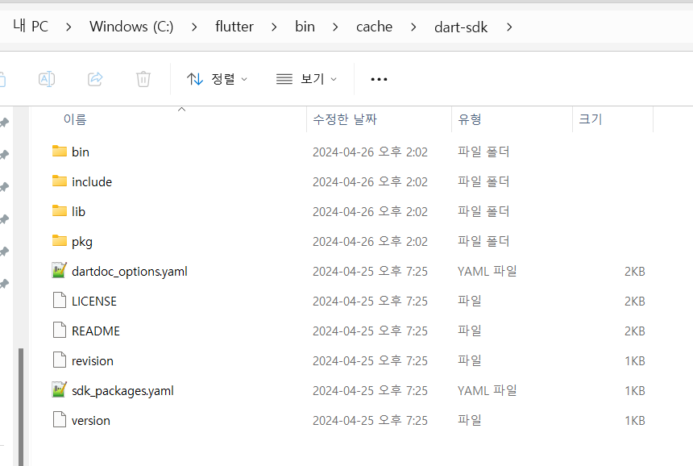
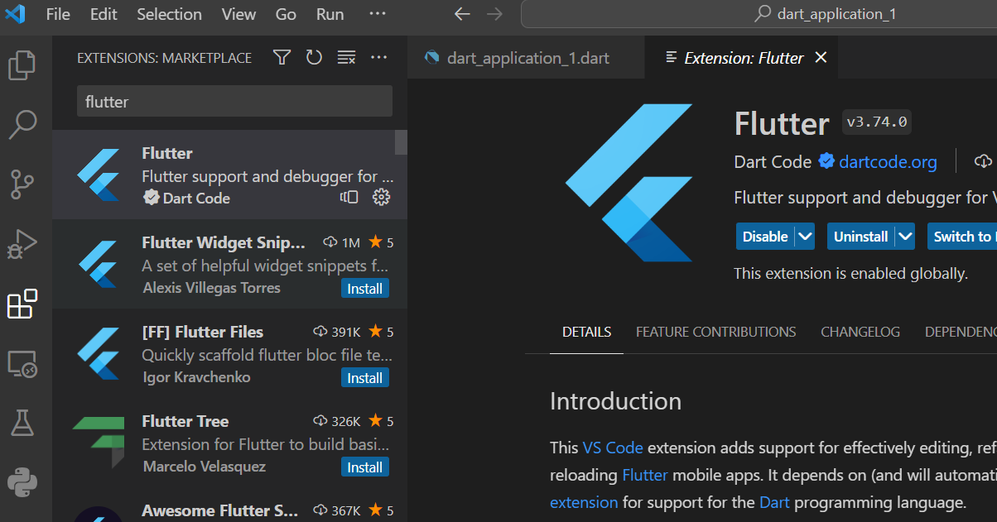
Dart
VS CODE
Flutter install (https://flutter.dev/)
Flutter SDK를 설치하면 Dart SDK가 자동 설치되므로 편함 (추후 VS CODE에서 dart-sdk 경로 지정해야 함)
VS CODE : Extension 설치 → flutter install

Slide 22
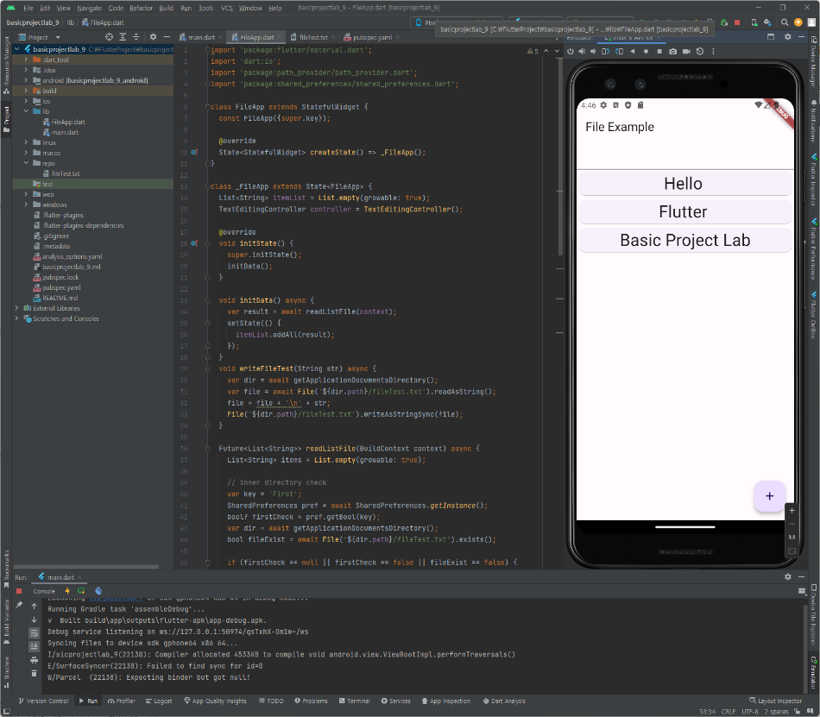
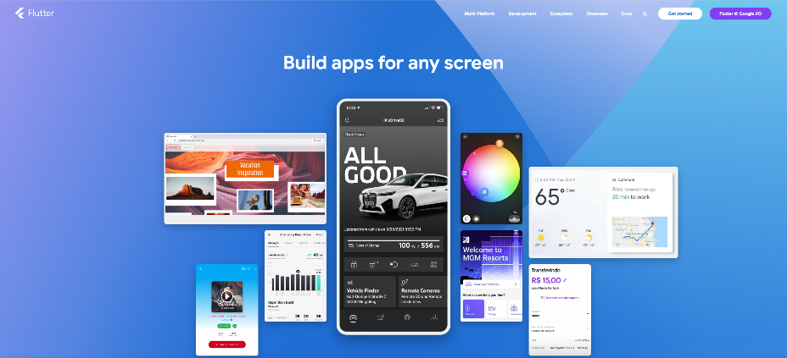
Flutter, Android Studio
https://developer.android.com/studio
https://flutter.dev/

Slide 23
감사합니다

